Slide 1
Муниципальное автономное общеобразовательное учреждение лицей №180 «Полифорум» районный конкурс «История маленького чемоданчика: секреты семейного наследия». Номинация: «Чемоданчик семейных путешествий». Тема: «Путешествуем семьей»
Руководитель:
Примак Людмила Александровна
Участники проекта:
Наташа 6лет, гр.10
Семья Топорковых мама, папа, сестра Катя

Slide 2
Эх! «Нам всегда чего-то не хватает — Зимою — лета, осенью — весны»! Нас манят дали в дымках, что не тают, Нам впечатленья новые нужны…
Так хочется увидеть всю планету, Узнать, как люди в тех местах живут, Но... месяц путешествия по свету... И мы спешим в домашний свой уют.
Галина Шкваронская
Цель: Формирование семейных ценностей. Знакомство с новыми культурами, историей и природными особенностями страны.
Задачи:
·укрепить контакт между детьми и родителями
·расширить кругозор детей
·познакомиться со своей страной
·изучить историю, географию родной страны
·развить познавательный интерес, желание активно изучать природный мир
·познать радость открытий, получить удовольствие и новые впечатления
·развить коммуникативные способности

Slide 3
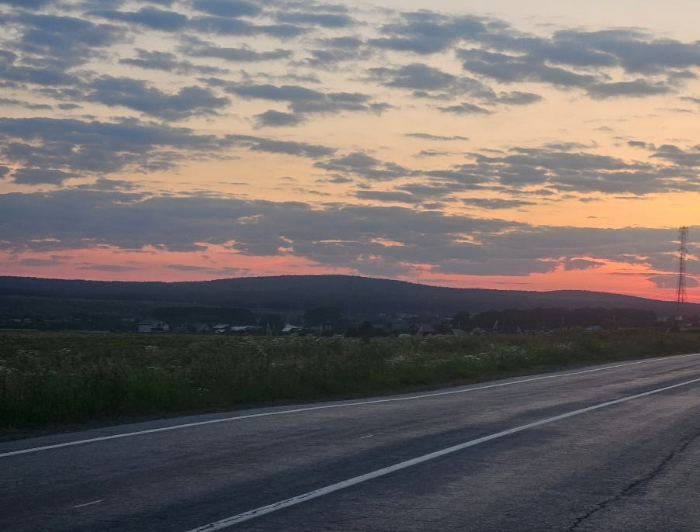
Челябинская область
Озеро Аракуль (с башк. яз. «Озеро между гор»)
Урал
Озеро Иткуль (с башк.яз. «Мясное озеро»)

Slide 4
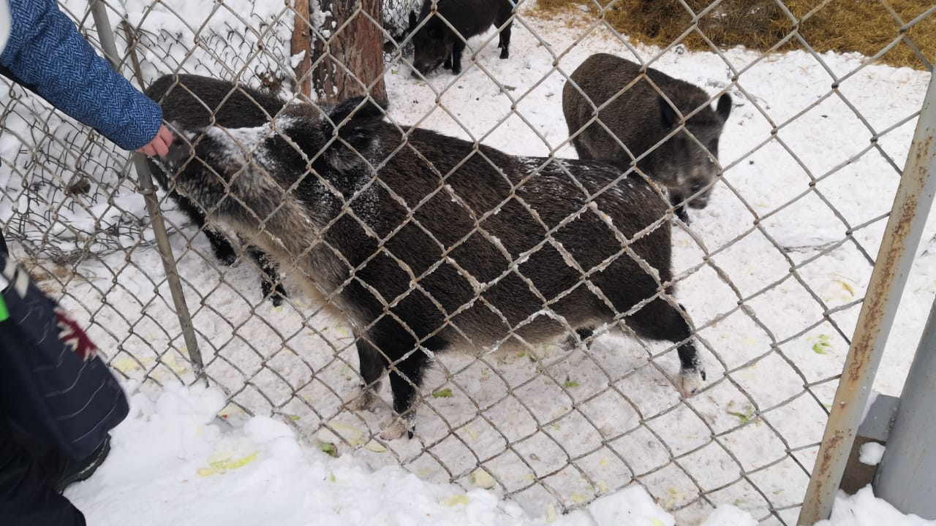
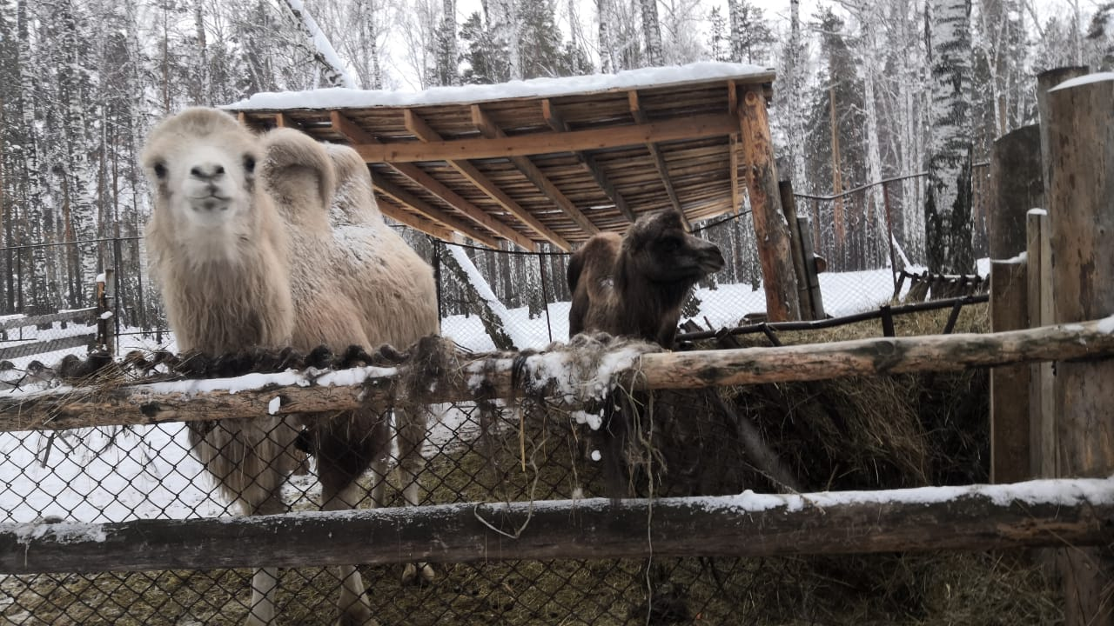
Оленья ферма «Бархатные рога»

Slide 5
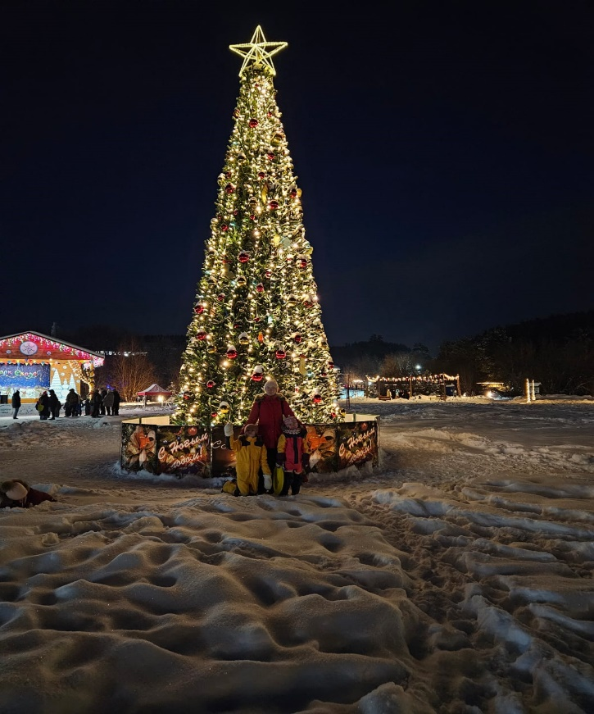
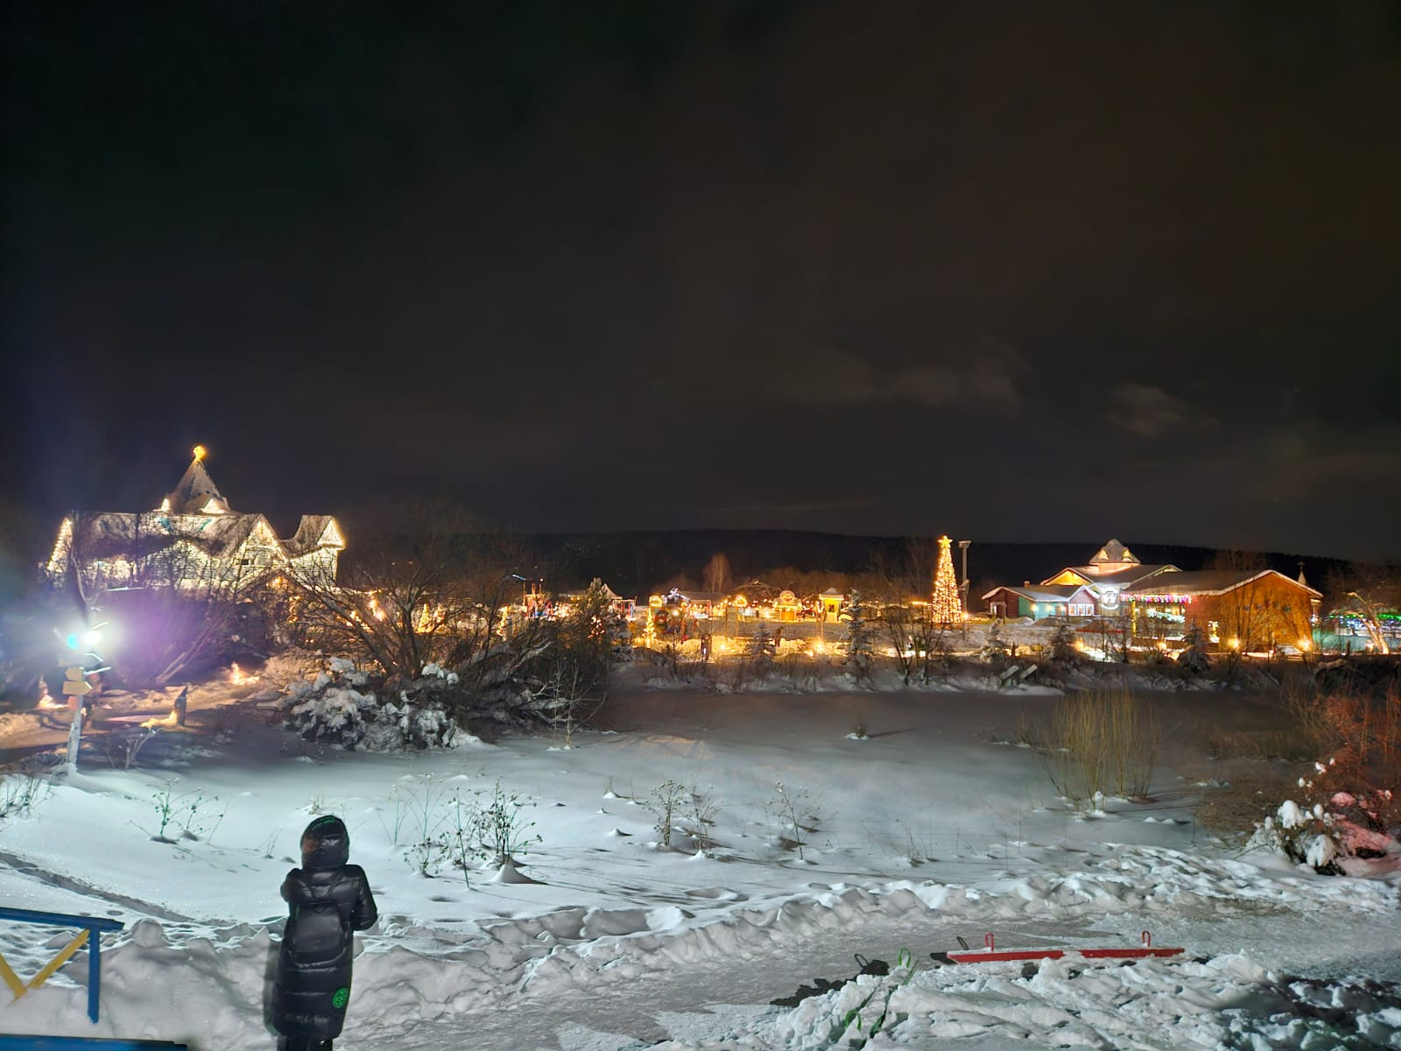
«Парк сказов», г.Арамиль

Slide 6
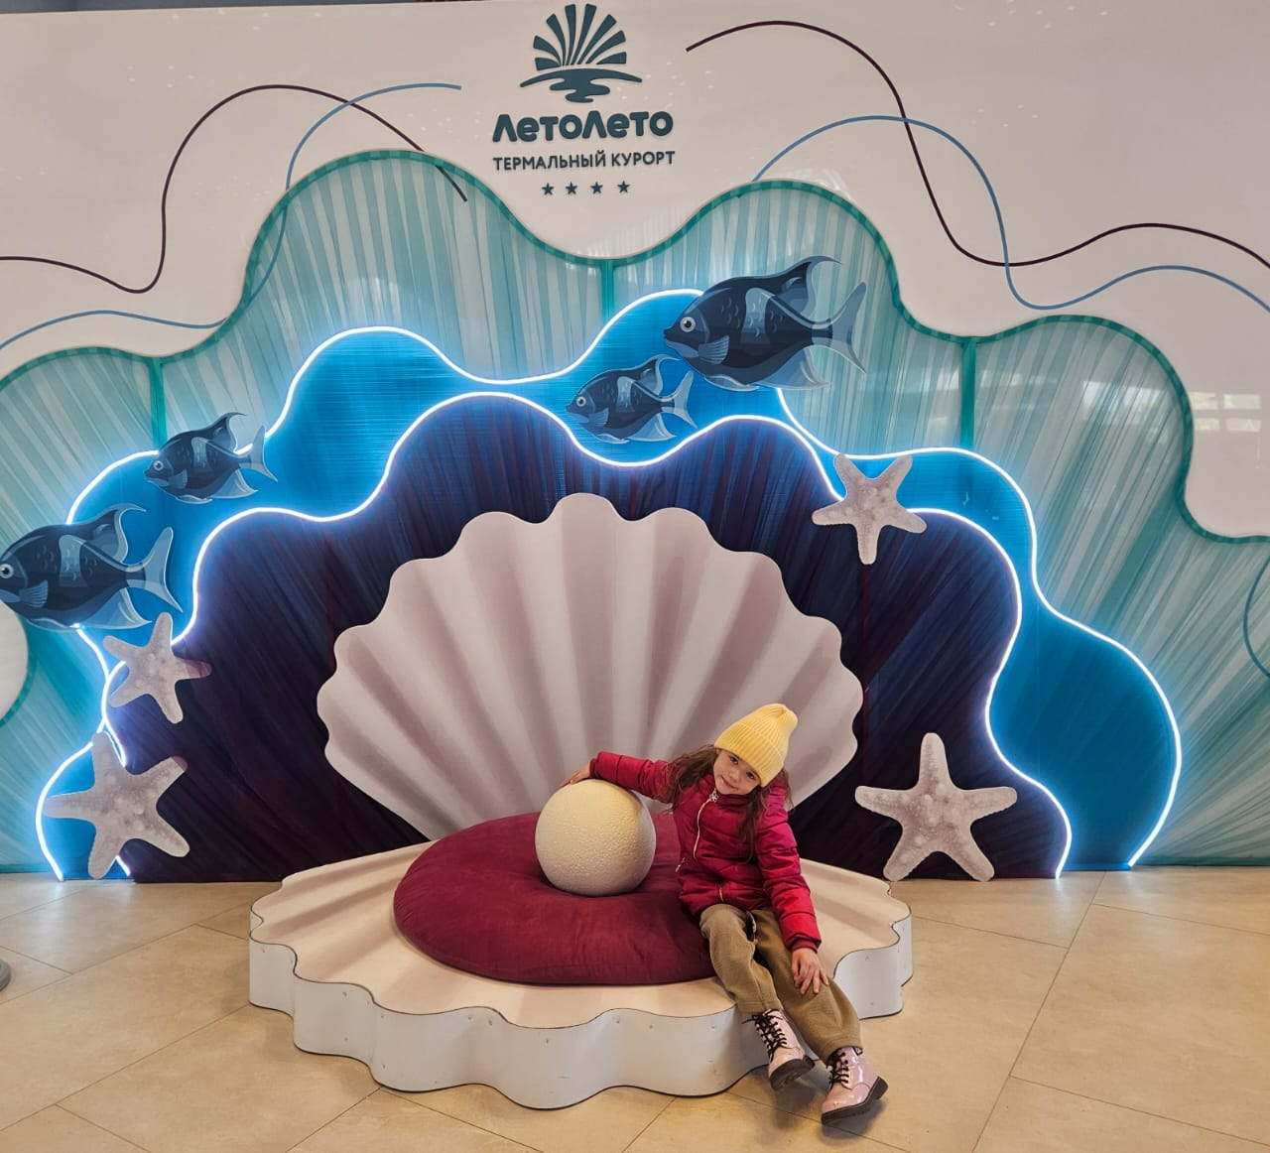
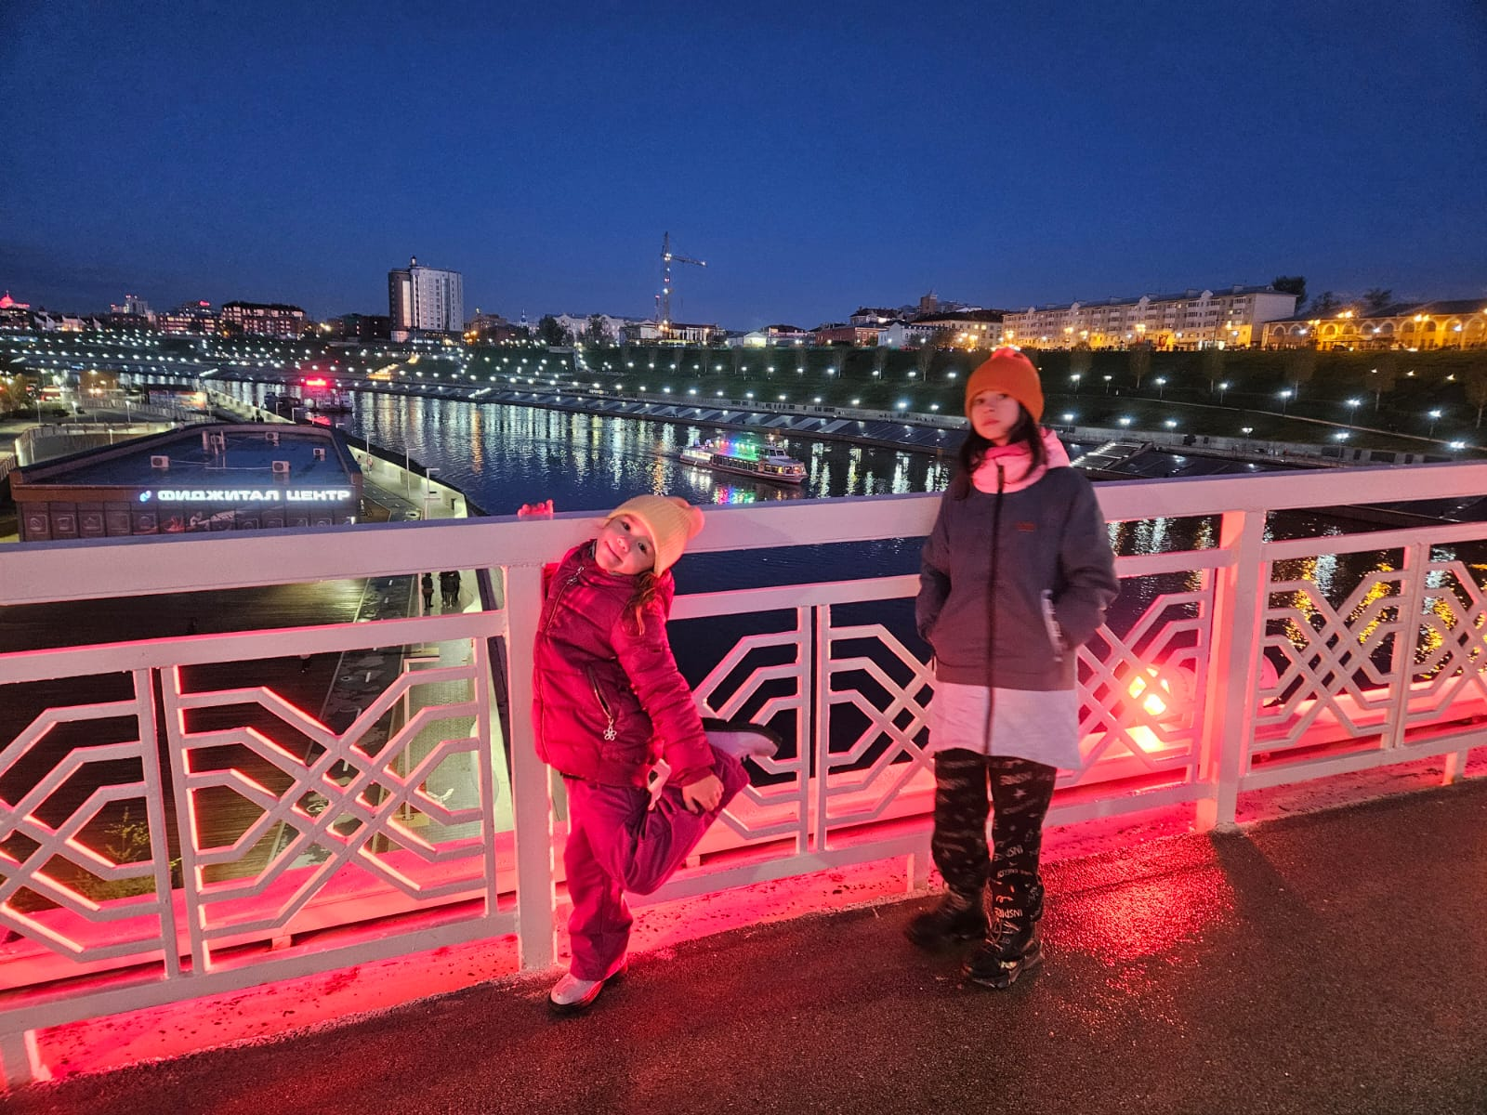
г.Тюмень
Сквер Сибирских кошек
Термальный курорт «ЛетоЛето»
Мост Влюбленных

Slide 7
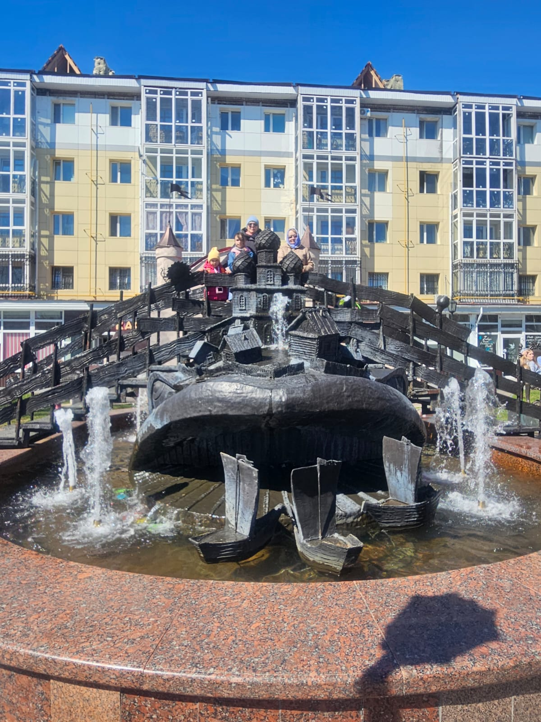
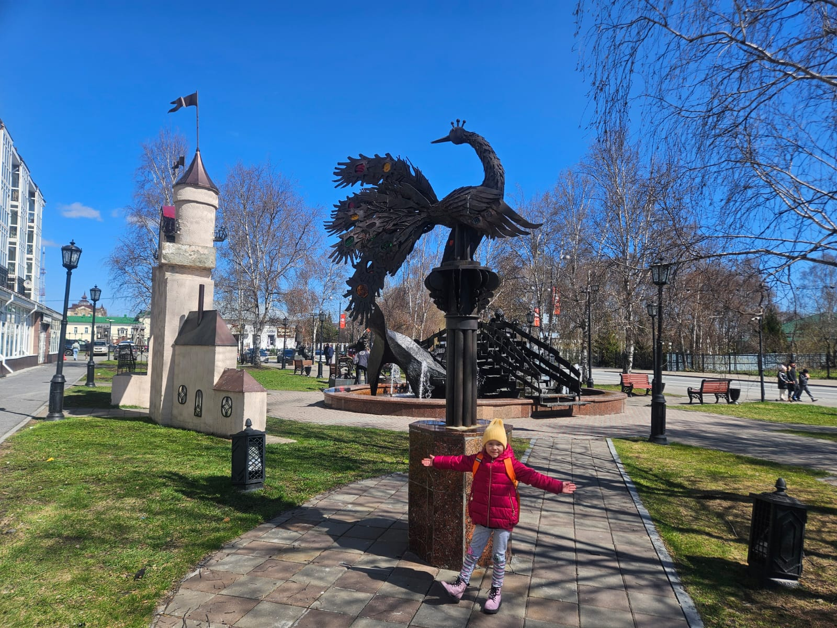
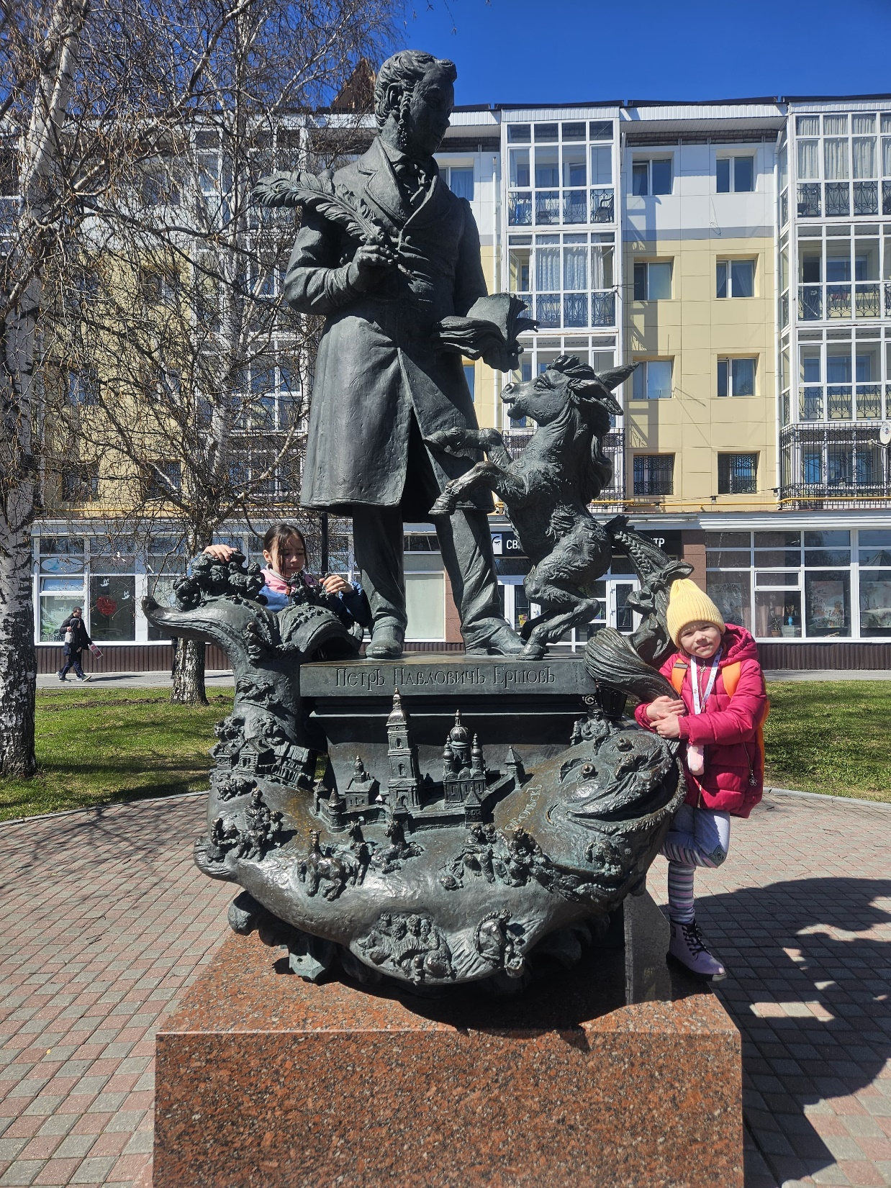
Г.Тобольск сквер пистаеля П.П. Ершова. Сказочные герои

Slide 8
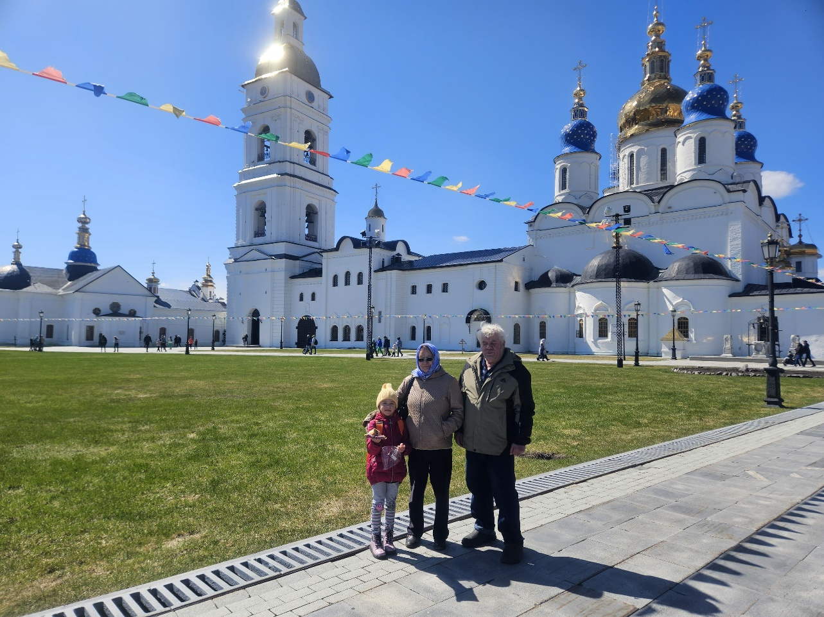
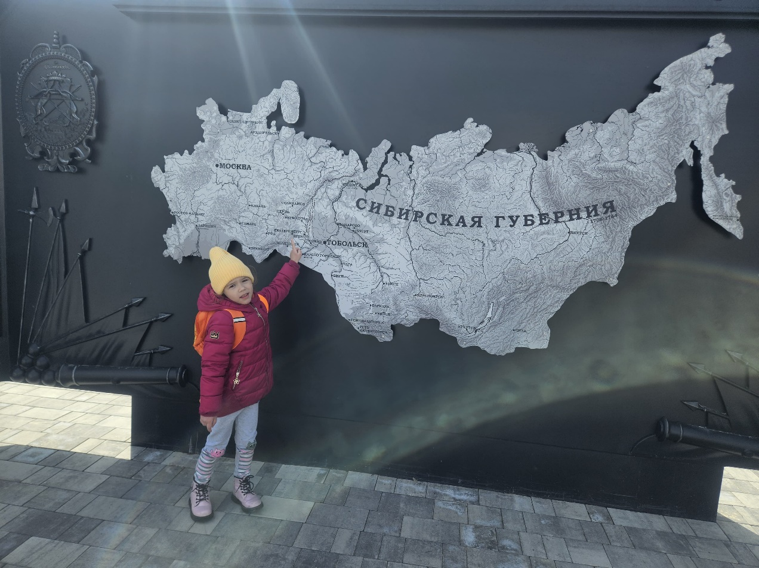
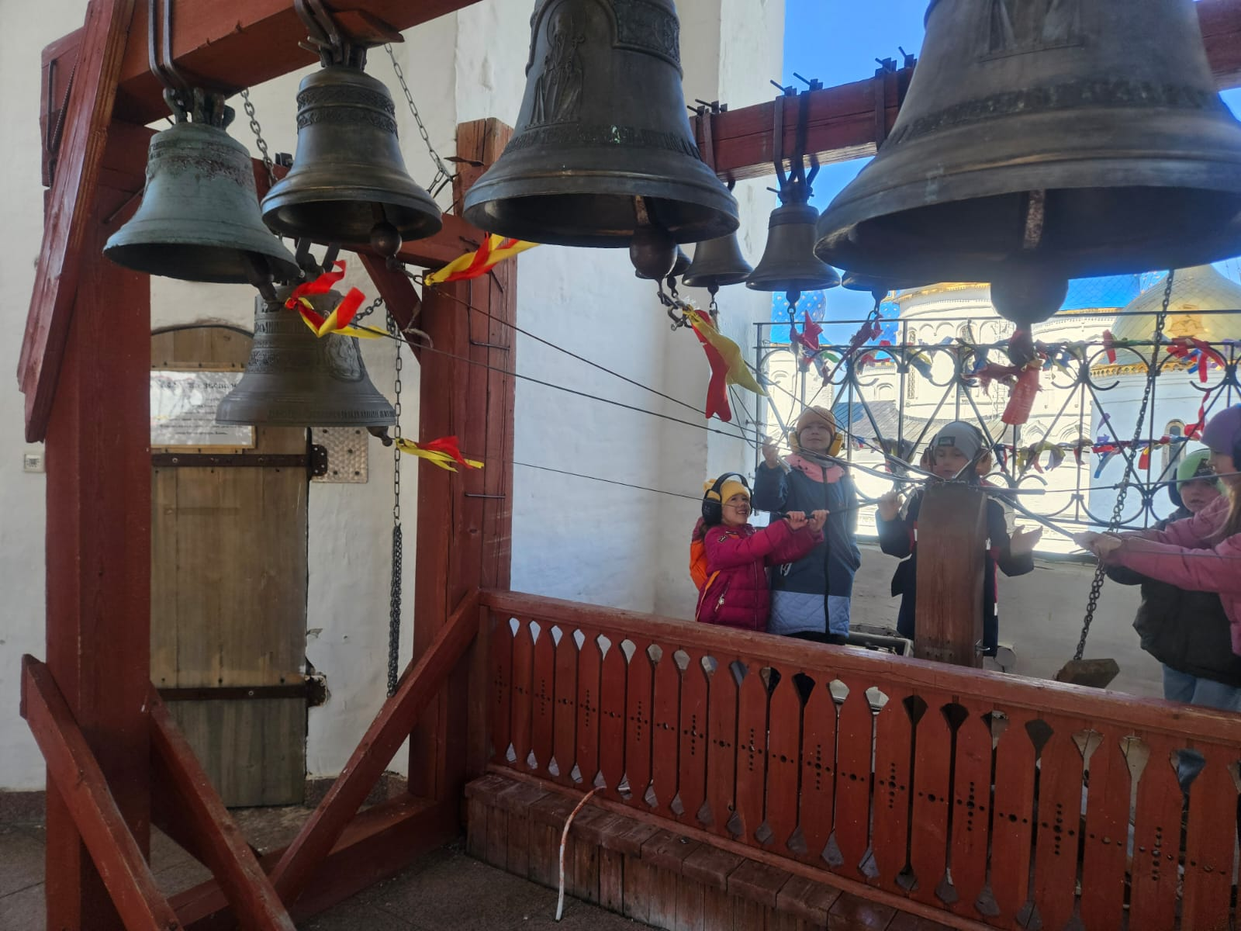
г.Тобольск. Кремль

Slide 9
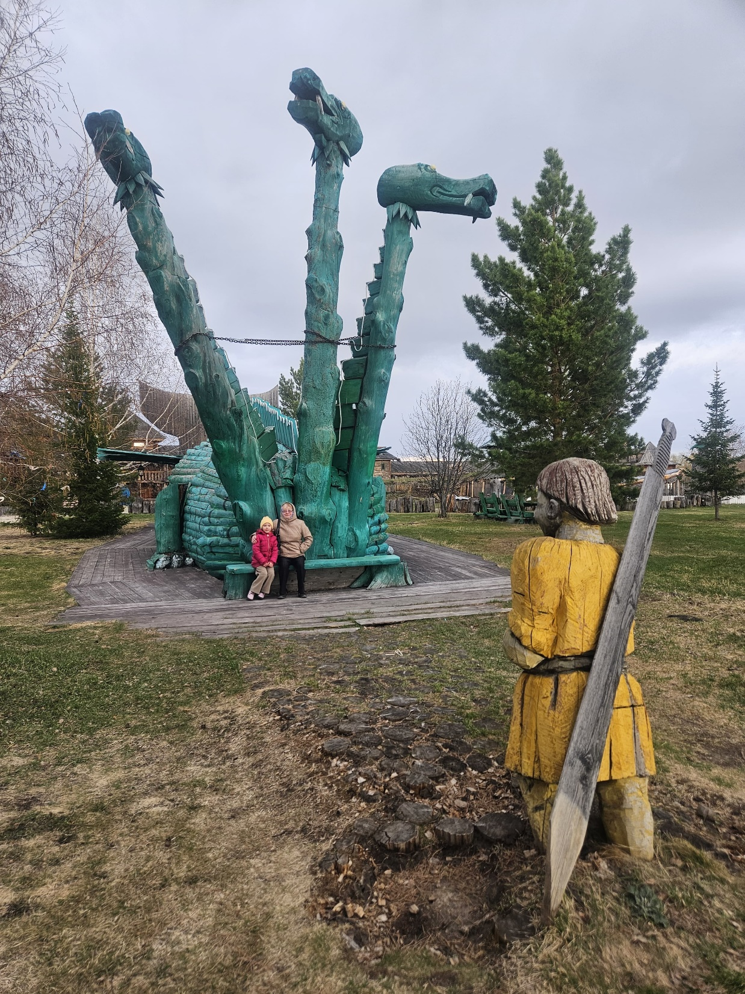
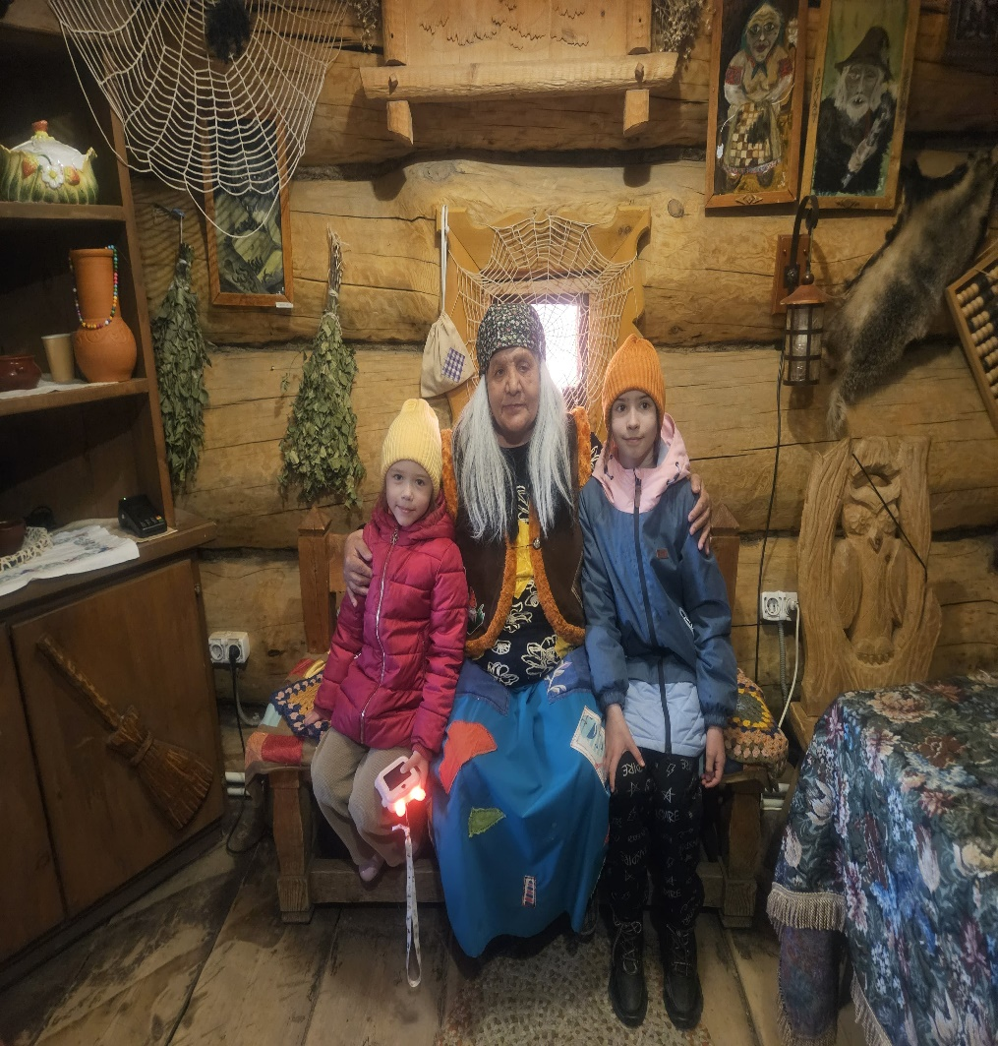
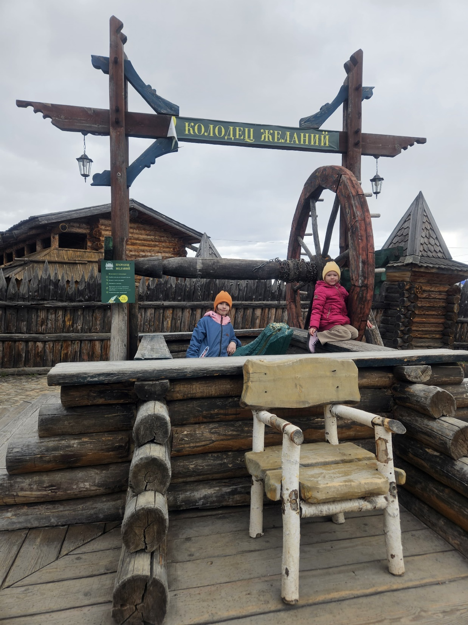
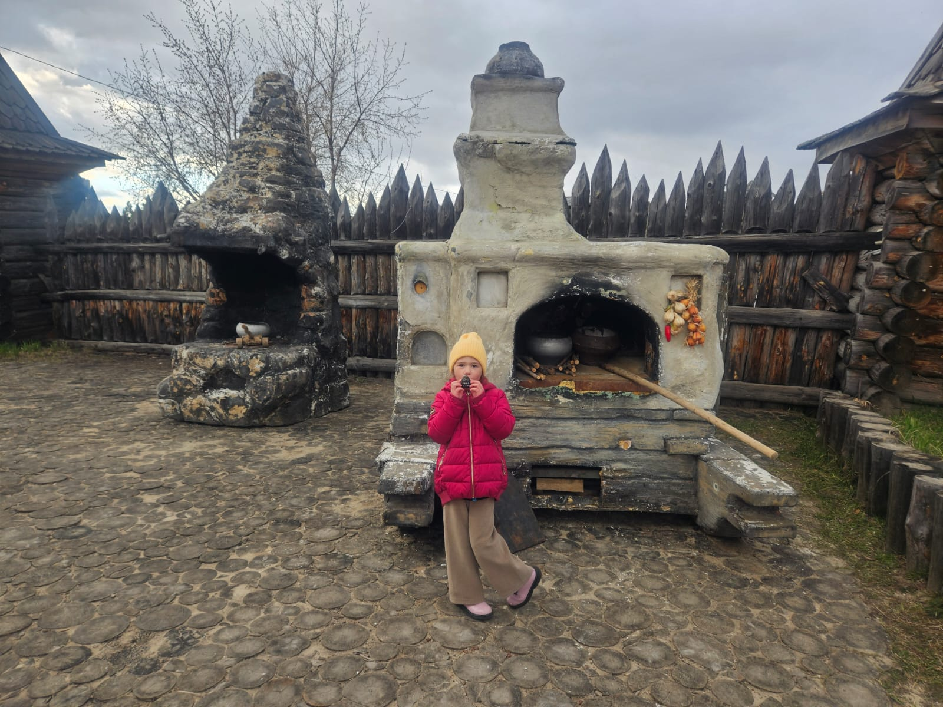
Туристический городок «Абалак». Здесь снимался фильм «По щучьему велению».

Slide 10
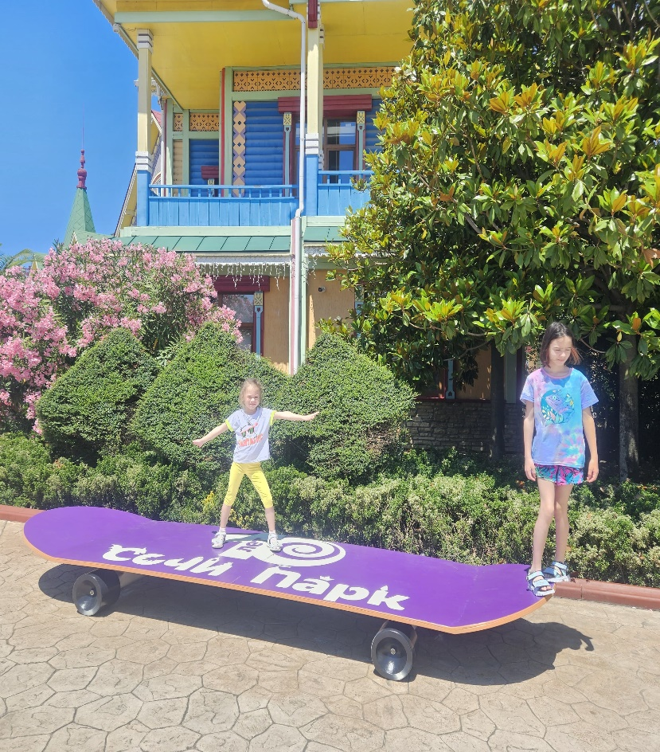
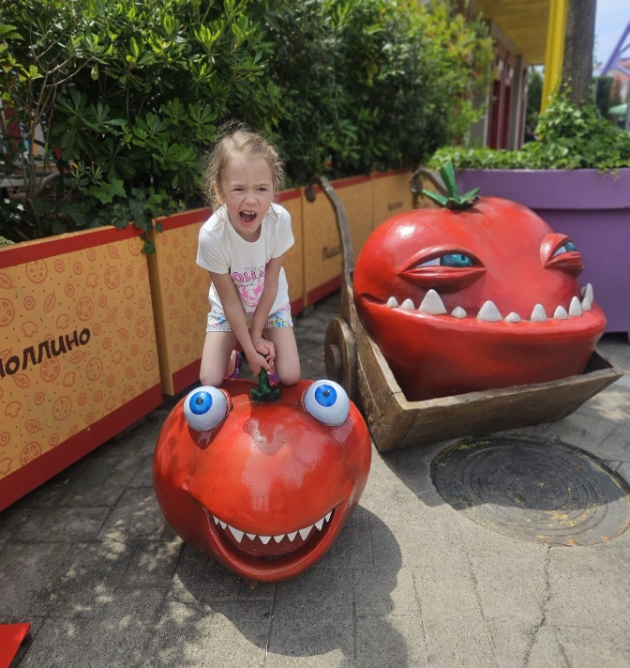
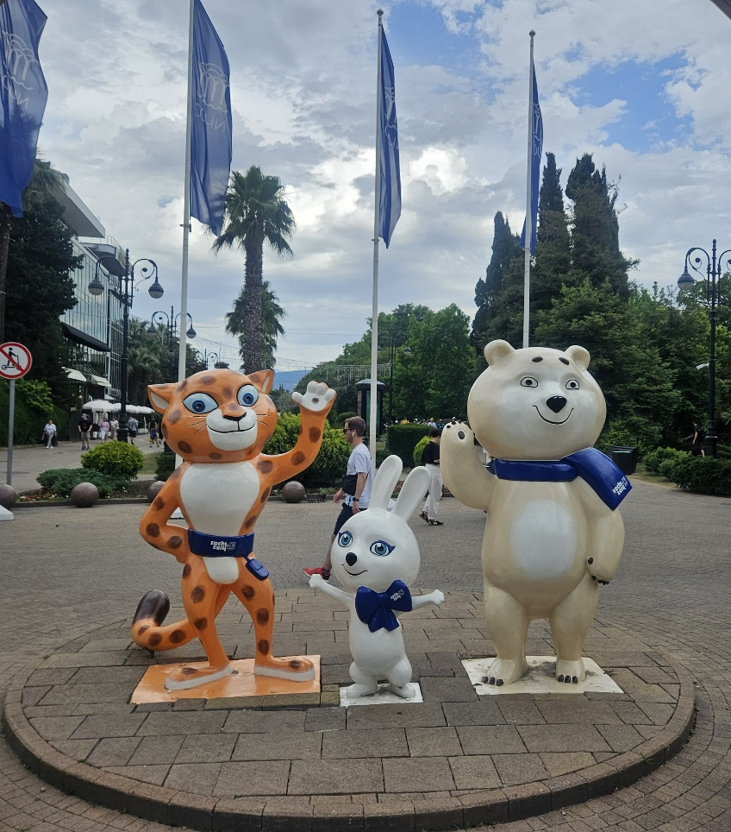
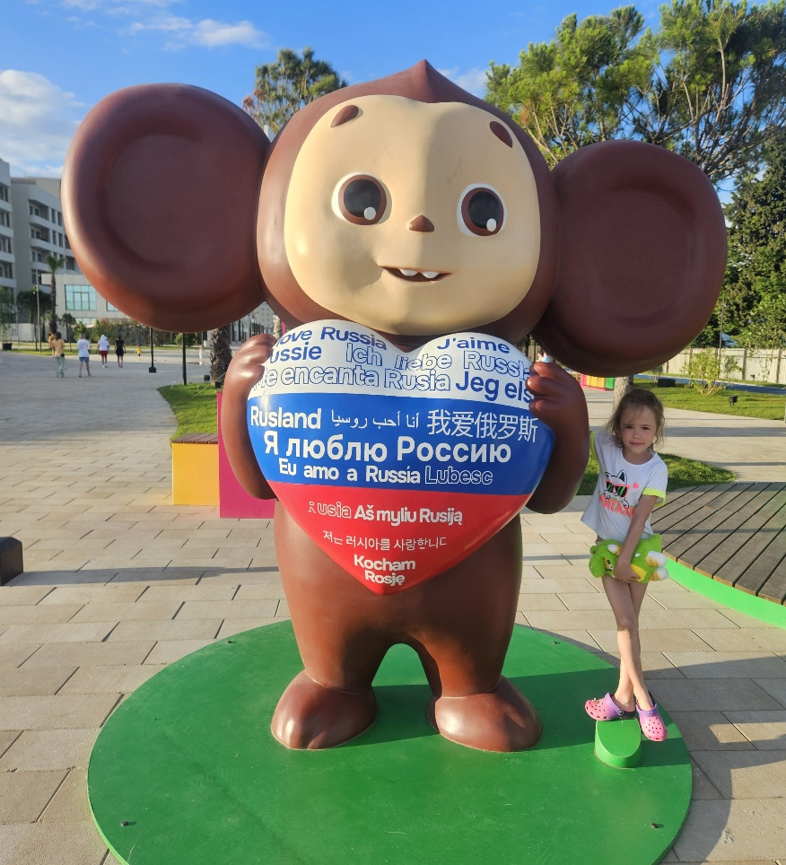
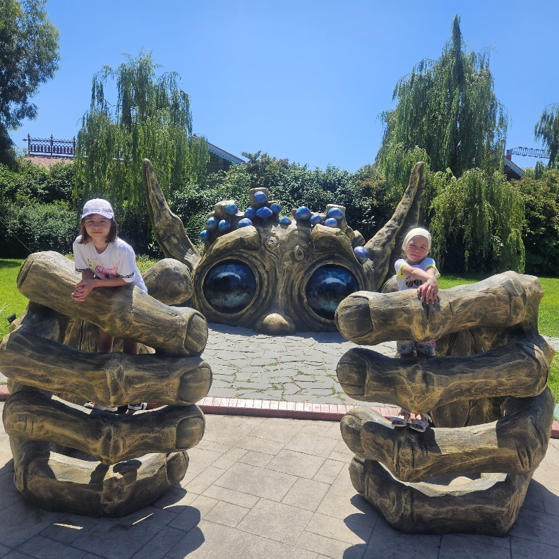
г.Сочи. Сочи-парк

Slide 11
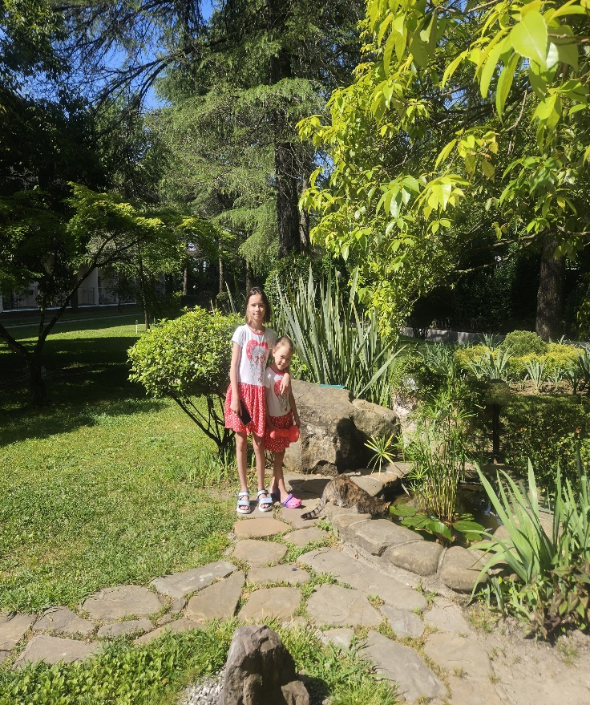
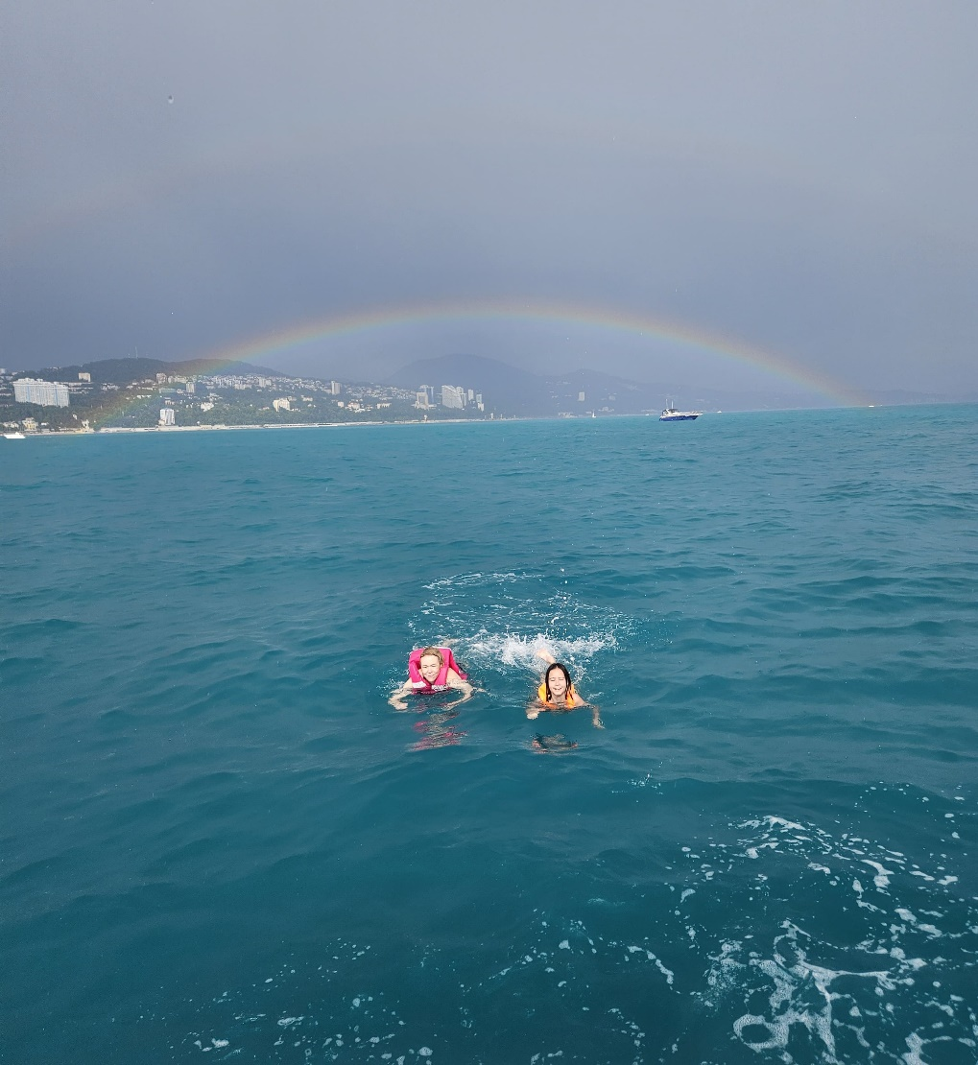
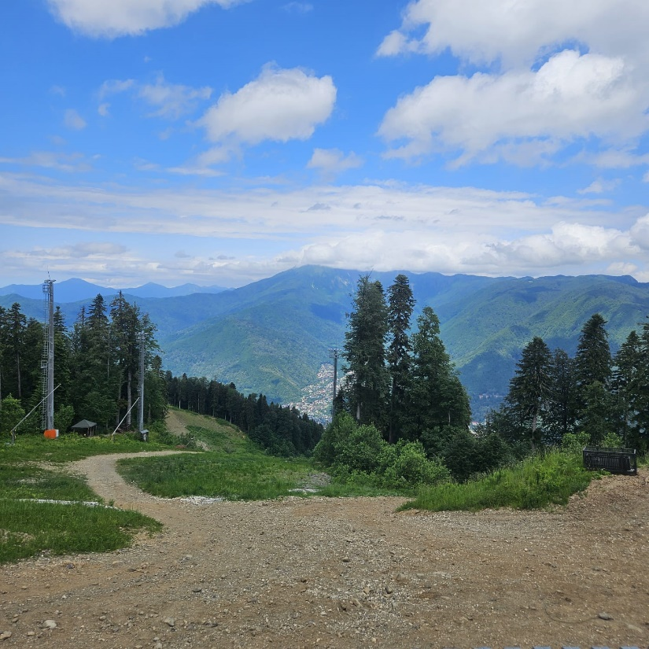
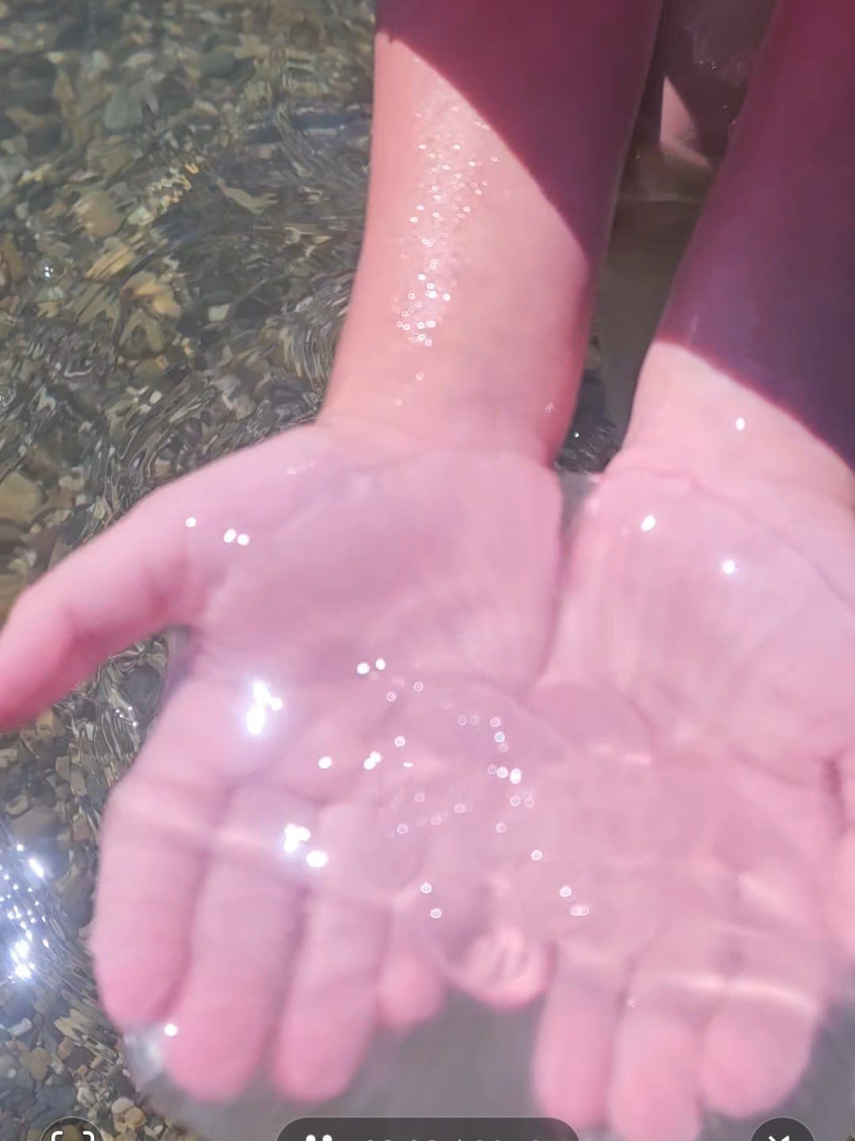
г.Сочи, Черное море

Slide 12
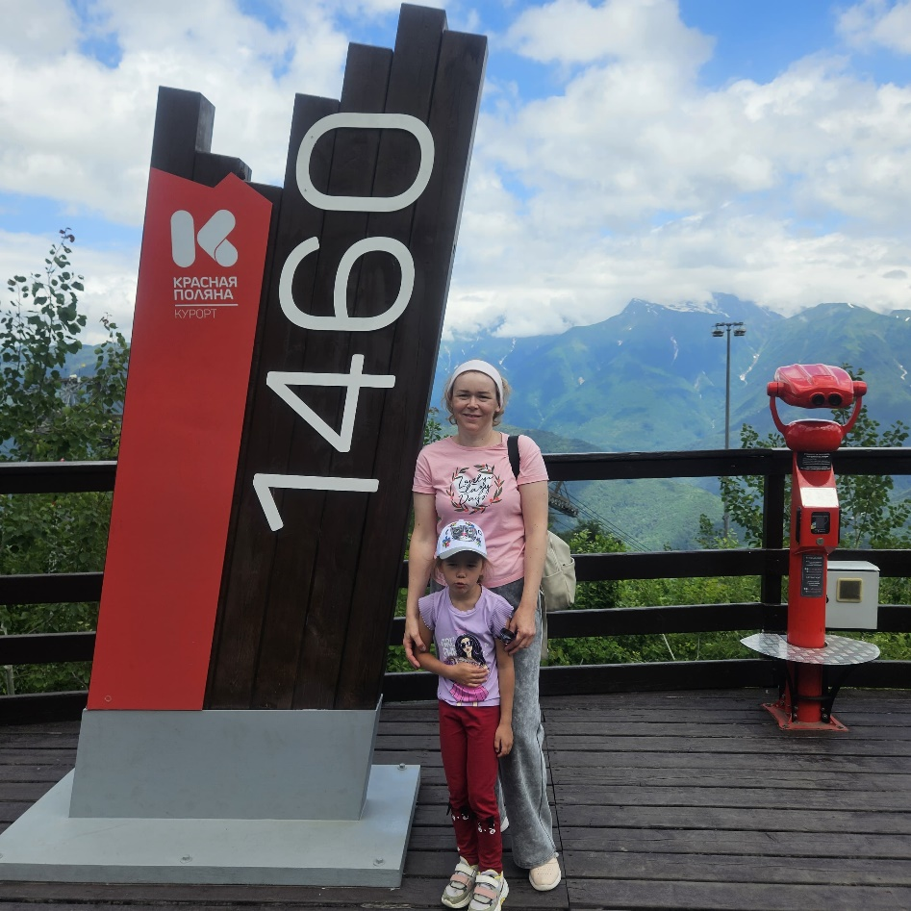
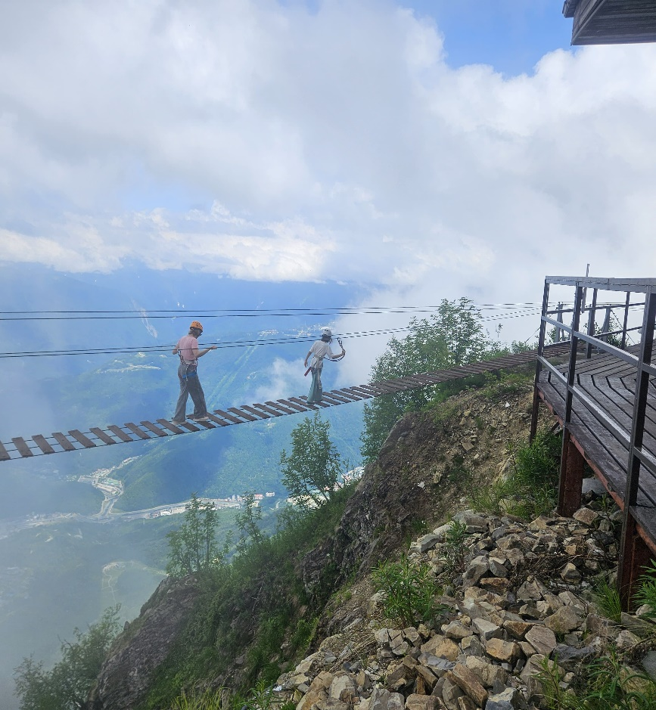
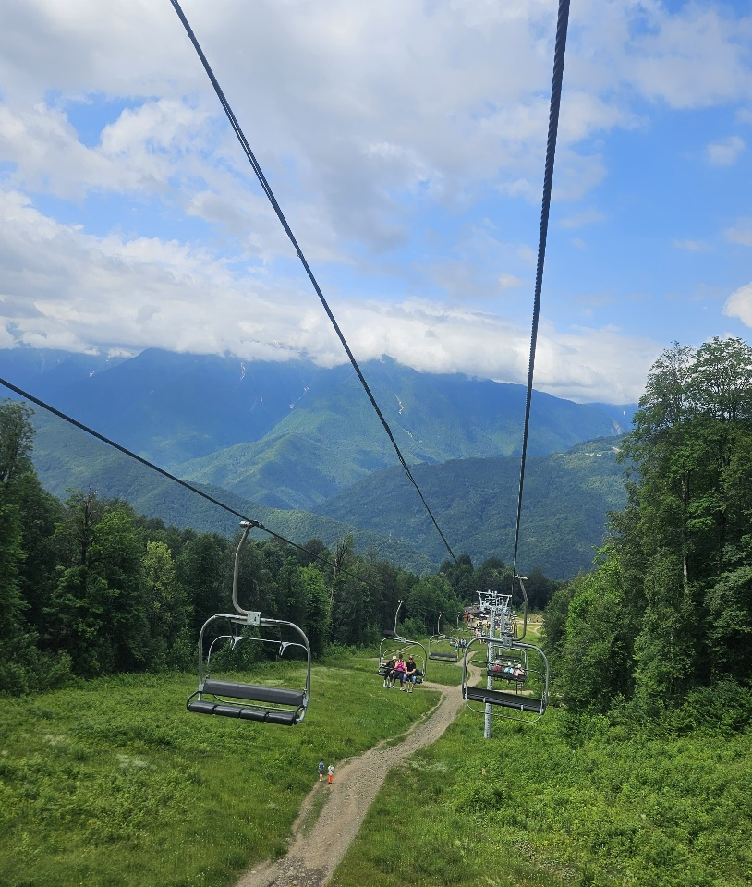
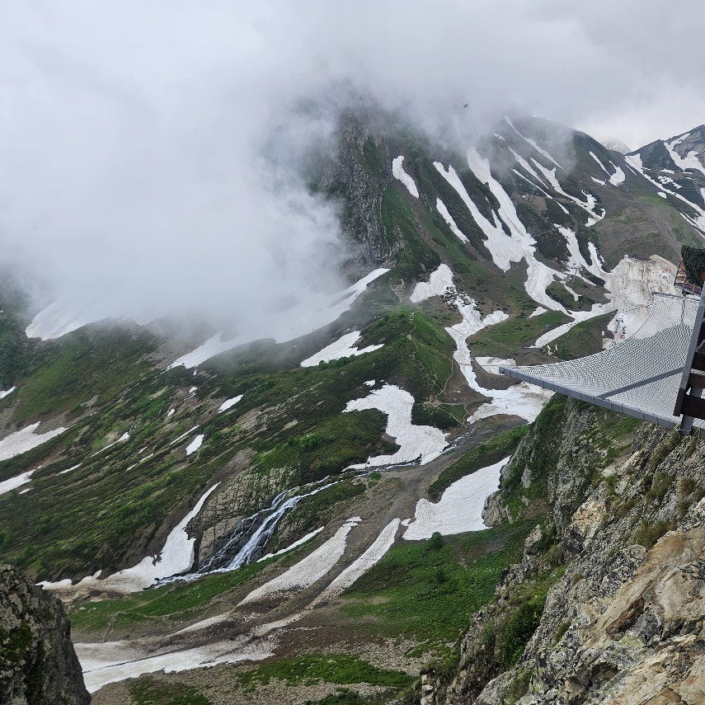
Г.Сочи Красная поляна

Slide 13
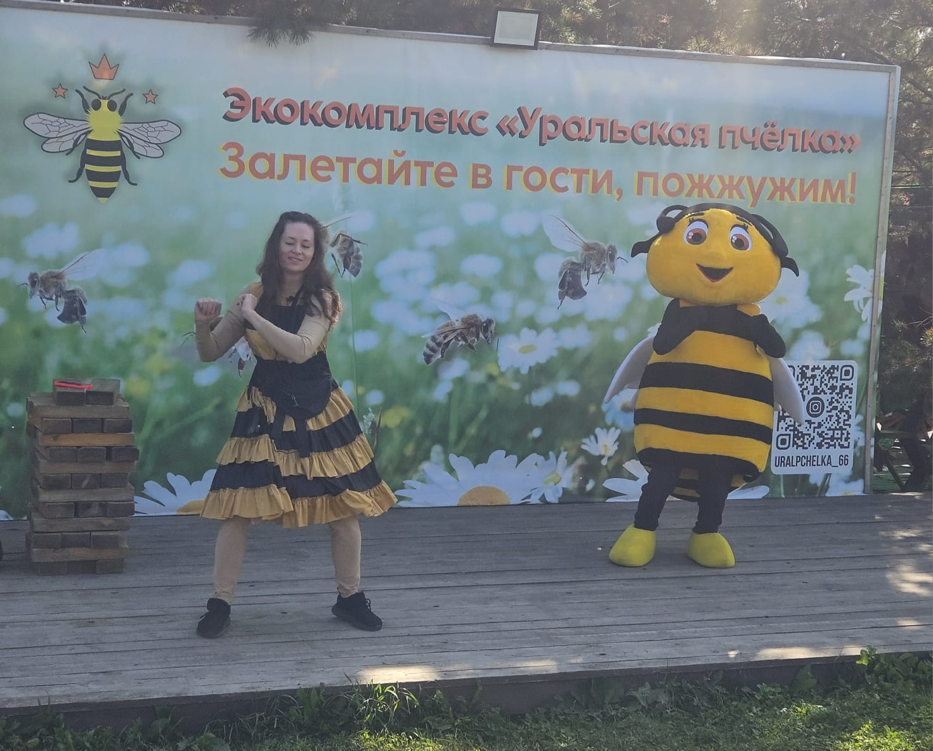
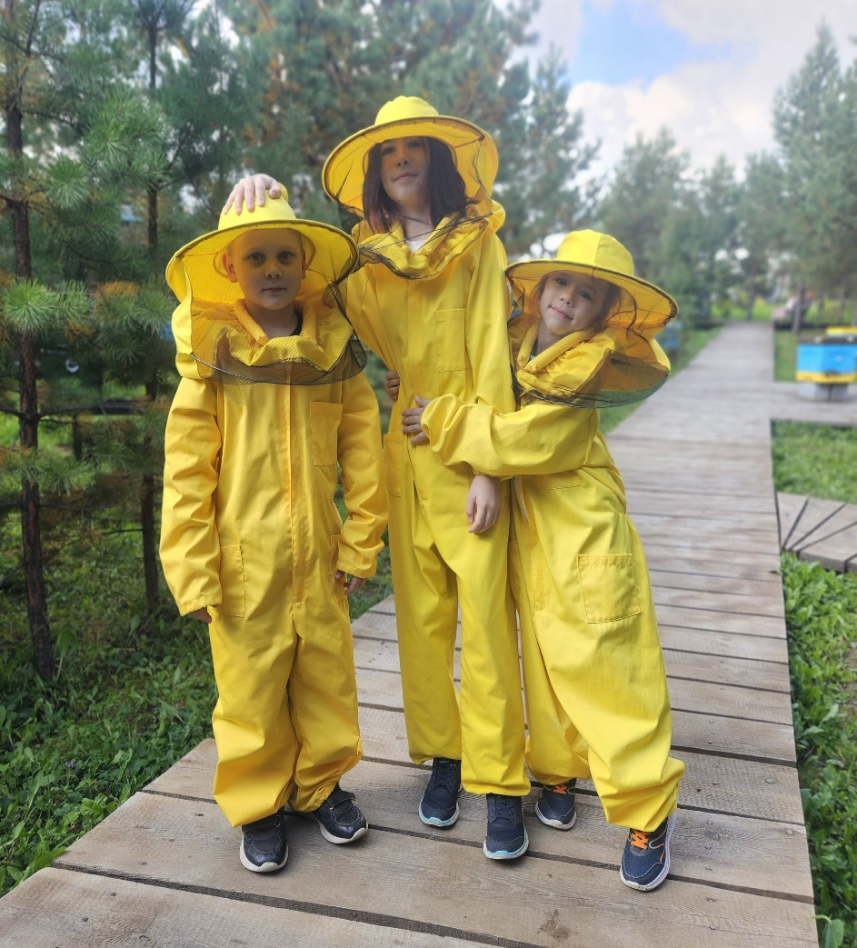
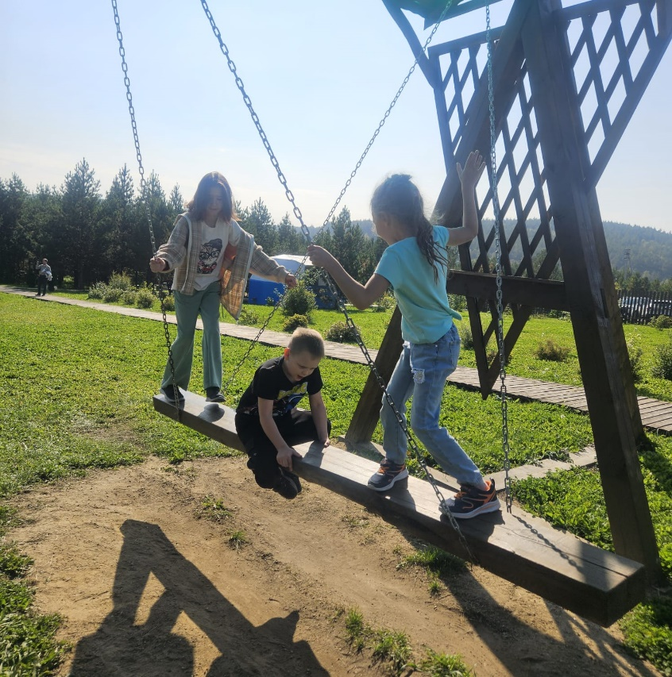
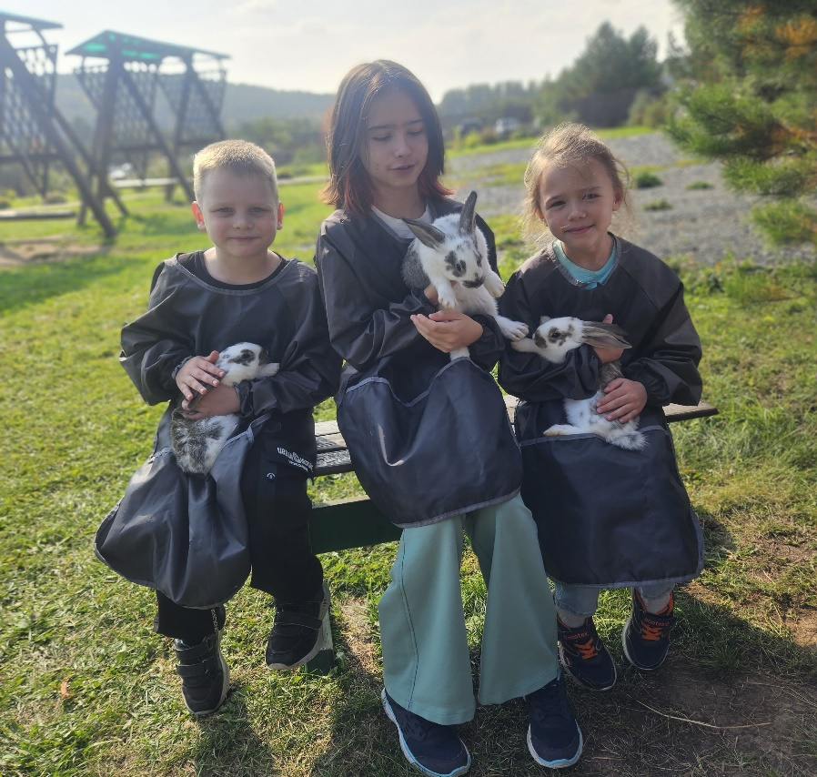
«Уральская пчелка», д.Кадниково
Пчелки, кролики, игровая площадка

Slide 14
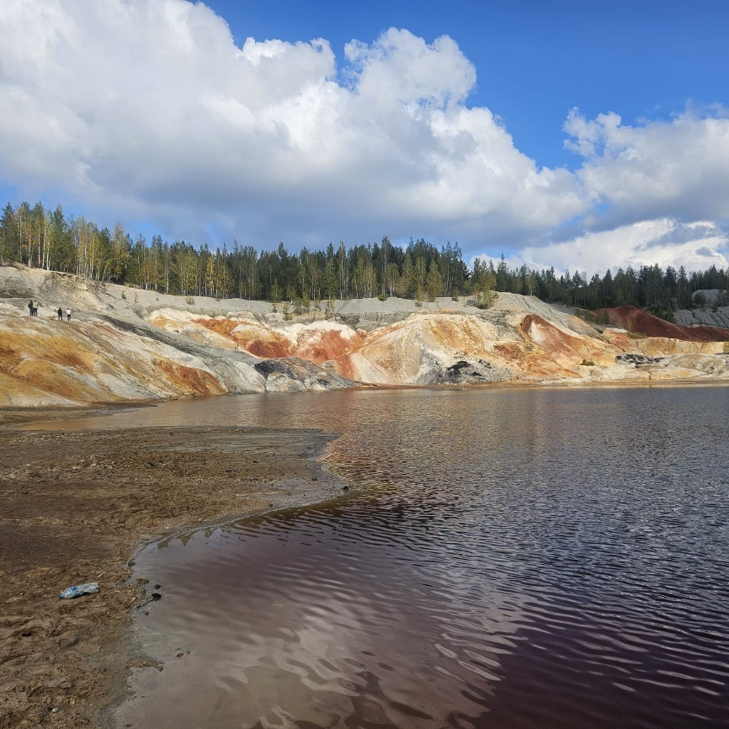
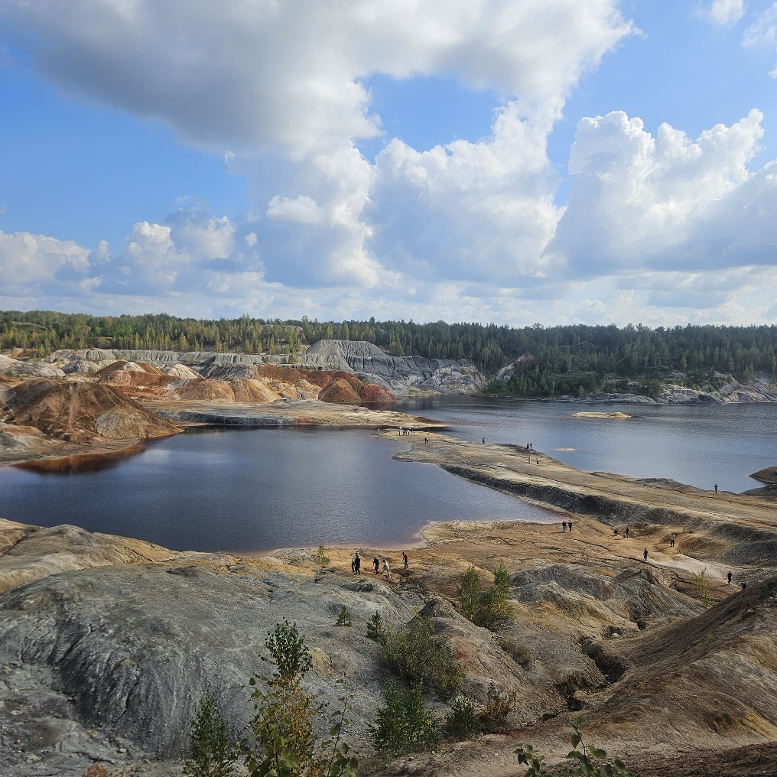
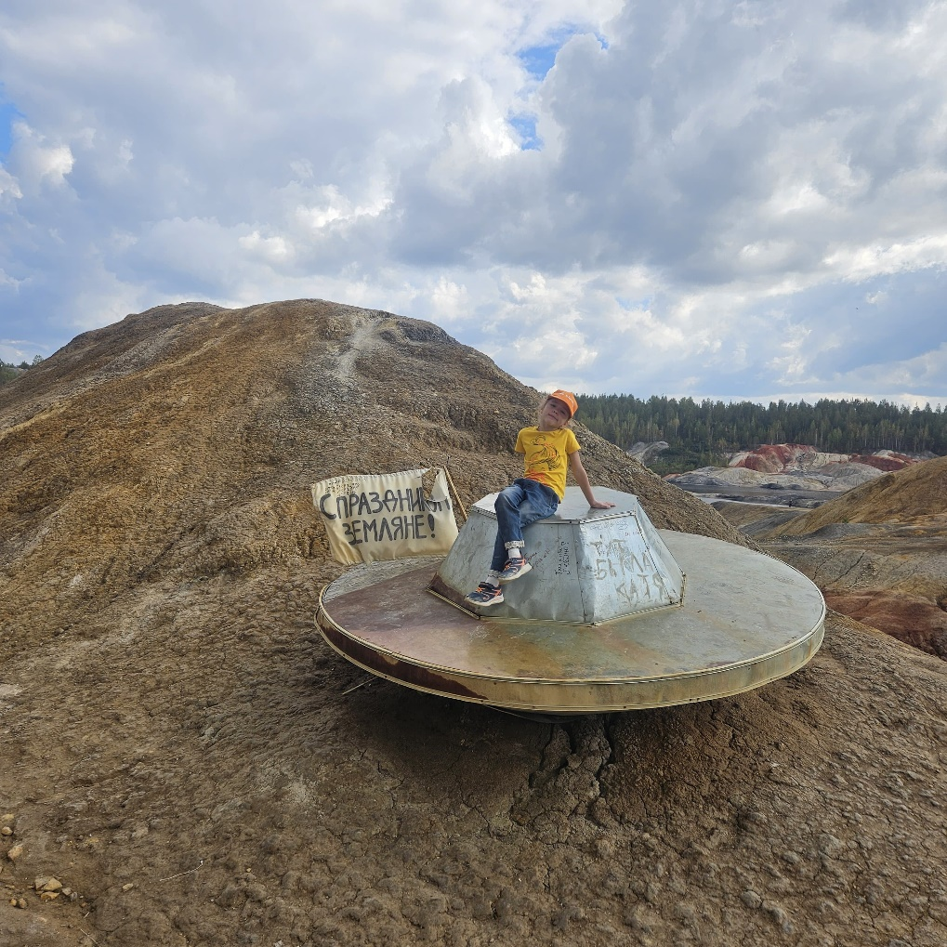
Уральский марс, Богданович.
Эту поездку мы назвали «завтрак на МАРСЕ»

Slide 15
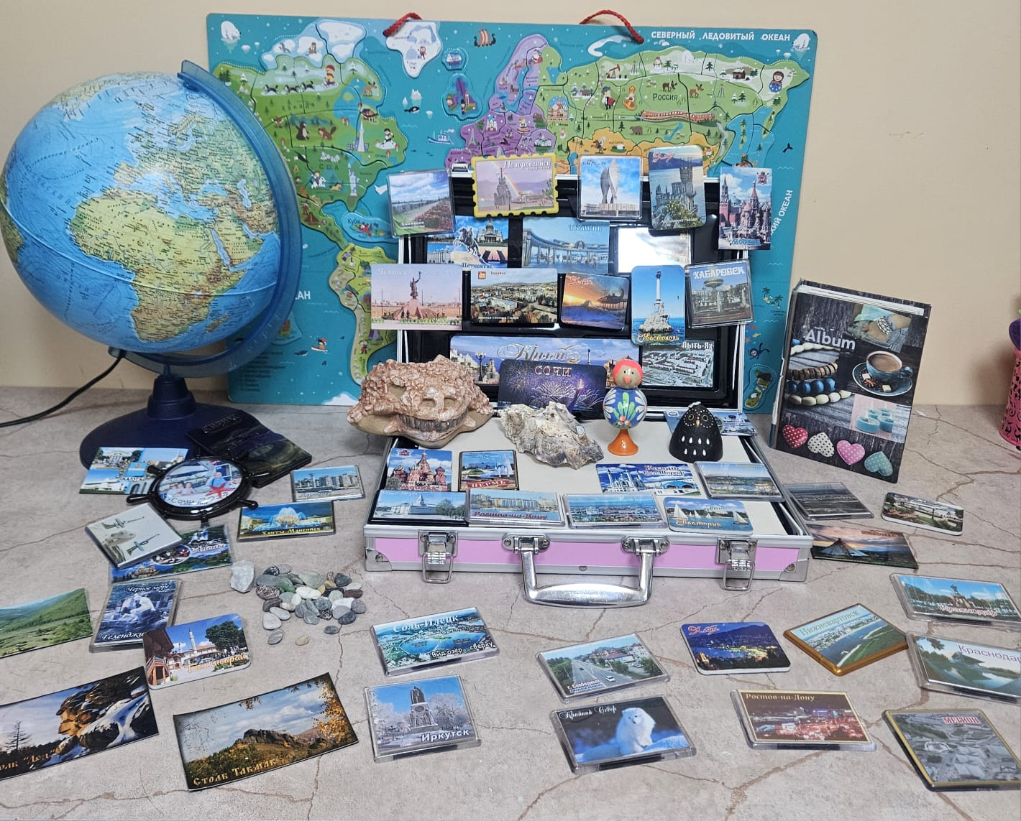
Музей «Чемоданчик семейных путешествий» на тему:
«Путешествуем семьей»

